Slide 1

区块链介绍

Slide 2

内容概括:
区块链简介
区块链核心技术
区块链分类
企业级区块链探索
发展趋势

Slide 3
区块链简介
比特币的诞生
区块链的本质
账本科技的演化
商业价值

Slide 4
区块链简介之 比特币的诞生（一）
2008年9月，以雷曼兄弟的倒闭为开端，金融危机在美国爆发并向全世界蔓延。世界各国政府和中央银行采取了史无前例的财政刺激方案和扩张的货币政策并对金融危机提供紧急援助。
2008年10月31日下午2点10分，在一个普通的密码学邮件列表中，几百个成员均受到了自称是中本聪的人的电子邮件，“我一直在研究一个新的电子现金系统，这完全是点对点的，无需任何可信的第三方”，然后他将收件人引向一个九页的白皮书，其中描述了一个新的货币体系。同年11月16日，中本聪发布了比特币代码的先行版本。
2009年1月3日，中本聪在位于芬兰赫尔辛基的一个小型服务器上挖出了比特币的第一个区块——创世区块（Genesis Block），并获得了首批“挖矿”奖励——50个比特币。在创世区块中，中本聪写下了这样一句话：
The Times 03/Jan/2009 Chancellor on brink of second bailout for banks.

Slide 5
区块链简介之 区块链的本质（二）
区块链 =
区块 +
链
区块的本质是一张记录了一段时间内所有历史数据并签下了记账时间的账单
链的本质是一本将所有账单一页一页嵌套连接起来的账本，账本中每一页账单都直接或间接的被所有后续账单关联
区块链改变了传统的诸如银行、支付宝、第三方信用机构等中心化的信用趋向性的价值传递方式，通过去中心化共识和会计责任分散化等手段让互联网上的价值传递挣脱了趋向于中心化信用机构的枷锁：
释放了互联网传递价值的潜能！
Notes:
区块链（Block Chain）技术是一种使用去中心化共识机制去维护一个完整的、分布式的、不可篡改的账本数据库的技术，它能够让区块链中的参与者在无需建立信任关系的前提下实现一个统一的账本系统。

Slide 6
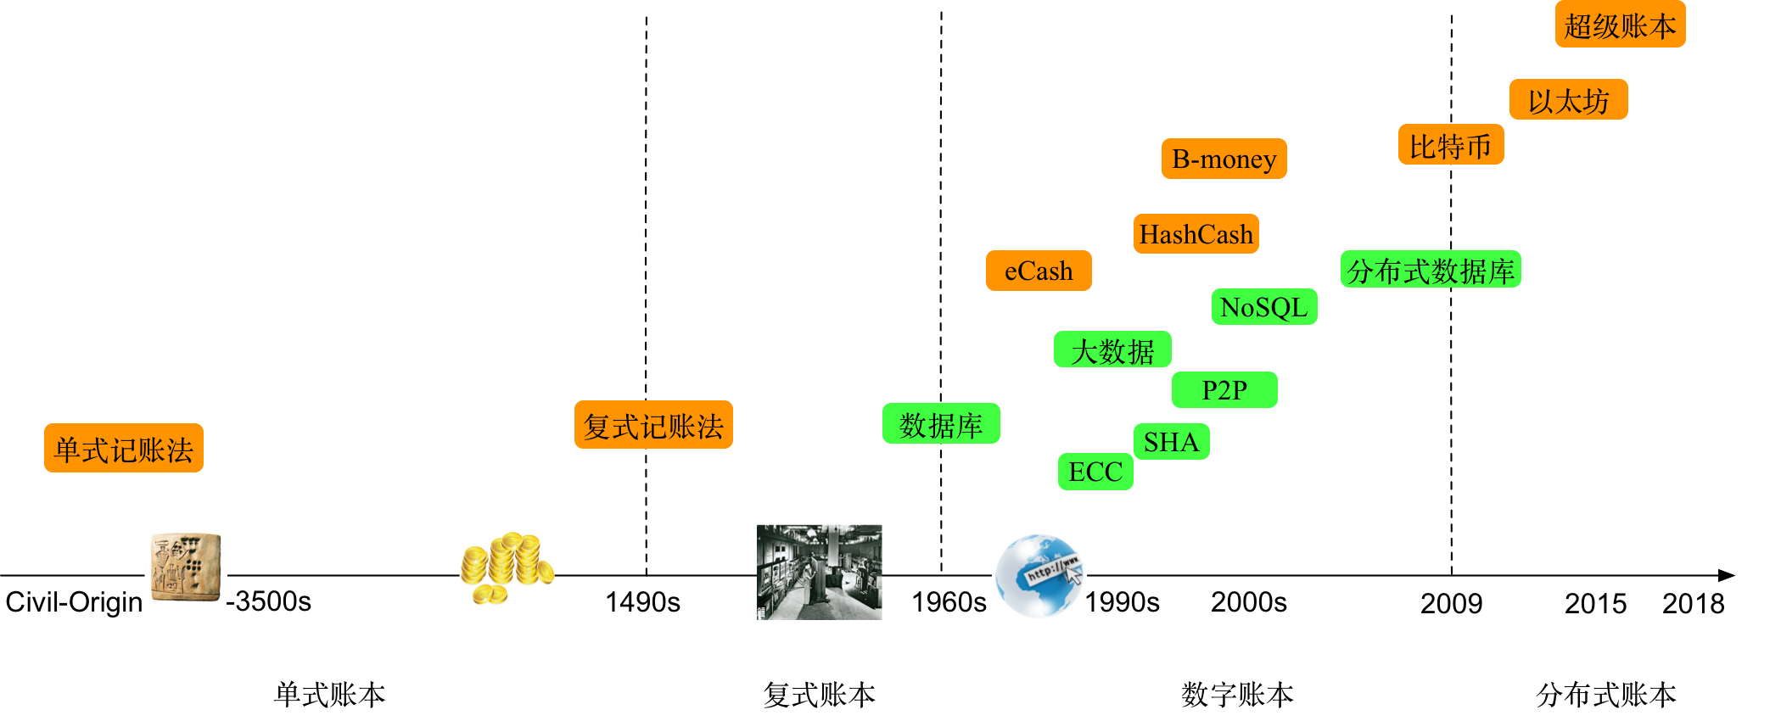
区块链简介之 账本科技的演化（三）

Slide 7
区块链简介之 商业价值（四）
商业行为的典型过程为：交易多方通过协商确定商业合约，通过执行合约完成交易。
从技术角度，区块链具有如下特点：
分布式容错性：分布式账本网络，能够容忍部分节点的异常状态；
不可篡改性：共识提交后的数据会一直存在，不可被销毁或修改；
隐私保护性：密码学保证了数据隐私，即便数据泄露，也无法解析；
随之带来的业务特性将可能包括：
可信任性：区块链技术可以提供天然可信的分布式账本平台，不需要额外第三方中介机构参与；
降低成本：跟传统技术相比，区块链技术可能通过自动化合约执行带来更快的交易，同时降低维护成本；
增强安全：区块链技术将有利于安全、可靠的审计管理和账目清算，减少犯罪风险；

Slide 8
区块链核心技术：
密码学算法
对等（P2P）网络
Merkle Tree
分布式系统
共识算法
智能合约

Slide 9


密码学算法 之 加密算法（一）
对称加密
算法在加密前会先生成一把密钥(一串数字) ，之后在对文件或重要数据进行加密和解密时都使用这把密钥。目前算法有：DES、AES、TDEA、IDEA等。
密钥 (加密)
密钥 (解密)
特点：计算量小、速度快、效率高。
缺点：每一个交易节点都使用同一把密钥，密钥的管理会成为问题，安全性得不到保证。

Slide 10


密码学算法 之 加密算法（二）
非对称加密
算法在加密前会生成两把密钥，一把叫私钥，一把叫公钥(通过私钥生成)，之后在对文件或重要数据进行加密和解密时会分别使用这两把密钥。目前算法有：RSA、DSA、ECDSA/ECC（基于椭圆曲线上的离散对数难题，比特币使用此算法）等。
RSA:
ECC:
私钥 (签名)
公钥 (验证)
公钥 (加密)
私钥 (解密)
私钥 (签名)
公钥 (验证)
DSA:
特点：计算量大、安全性高、密钥管理开销小、可用于身份认证（比特币使用ECC配合摘要算法实现数字签名来匿名标识一个用户）
缺点：速度比对称加密慢数千倍，无法对大容量数据进行加解密，需和摘要算法配合使用

Slide 11
密码学算法 之 摘要算法（散列算法/哈希算法）
类似于我们每个人手上的指纹一样，每一段不同数据都一个有属于自己的数据指纹，我们叫做数据摘要（或散列值/哈希值）。能计算出一段数据的数据摘要的算法就叫做摘要算法。
编解码算法
HASH算法
Hex编码
MD5算法
Base64编码
RipeMD160
Base58编码
SHA256
比特币配合使用Base58Encode、SHA-256、RipeMD-160来生成一个比特币交易地址

Slide 12
密码学算法 之 数字签名
发送方用私钥对明文数据的摘要进行加密后得到的数据就叫数字签名。在明文数据的末尾附带上数字签名发送给接收方，接收方用发送方的公钥来验证以确定这段数据的所有者，确保数据没有被篡改。
编写
SHA-256
ECC私钥加密
Sender
Hello World!
1X44Cssd4d…asf3T
7Ta3RdpO…4fAg
在比特币网络中，你的比特币资产都被你的ECC公钥锁定，只有提供你的ECC私钥和数字签名才能解锁使用，所以ECC私钥就好比是你的比特币账户名一样，把你匿名地标志在比特币网络中
附加到明文
Hello World!7Ta3RdpO…4fAg
证实
发送
鲍勃的ECC公钥解密
7Ta3RdpO…4fAg
提取签名
Receiver
1X44Cssd4d…asf3T
相等
提取文本
SHA-256
Hello World!
1X44Cssd4d…asf3T

Slide 13
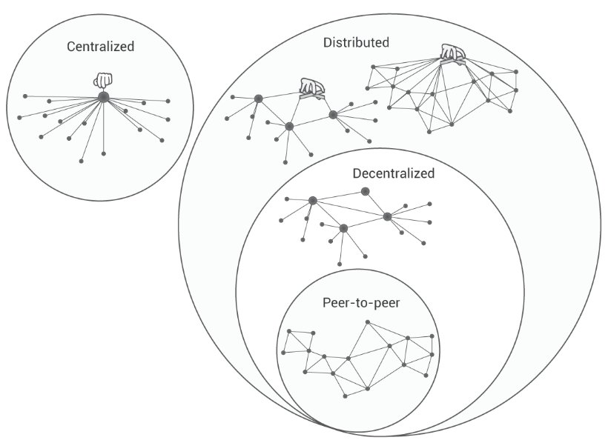
对等网络 之 网络拓扑结构
中心化网络：典型的C/S模式的网络拓扑结构。任意两个节点要通信必须经过一个中央控制节点。中央控制节点充当服务器的角色，其余节点为客户端节点，向服务器节点索取通信服务。
分布式的
中心化的
对等网络：也叫点对点（p2p）网络。网络中每个节点地位平等，既可以充当服务器的角色也可以充当客户端的角色，任意两个节点之间都可以进行链接和通信。点对点网络一定是个分布式的、去中心化的网络，反之却不一定成立。
去中心化的
比特币的区块链网络是个点对点传输的对等网络。所有节点地位平等，节点可以自由地加入和离开该对等网络。
点对点的

Slide 14
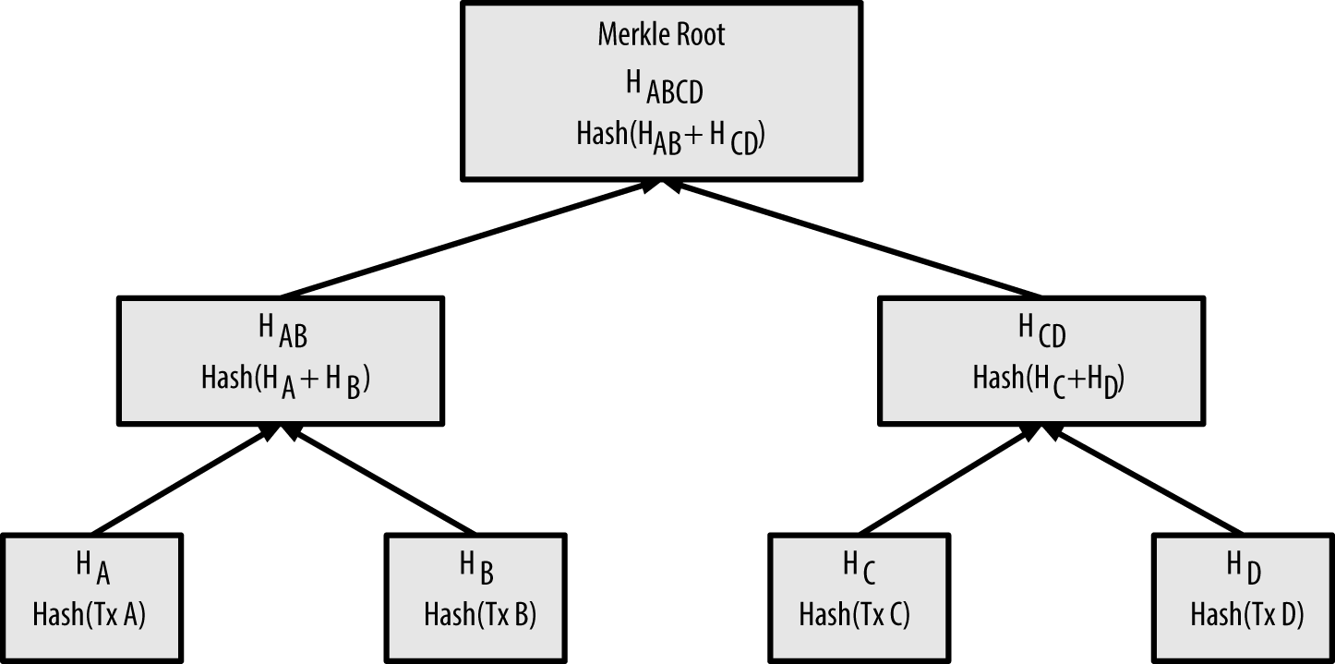
Merkle Tree（默克尔树/HASH树）
Merkle树是将偶数个数据进行两两哈希运算并最终求出一个唯一的根哈希值的树形哈希结构，它很容易验证其中的某个数据是否存在
比特币的区块链通过Merkle树来打包一段时间内产生的所有交易，然后将打包后的交易数据放进生成的区块中

Slide 15
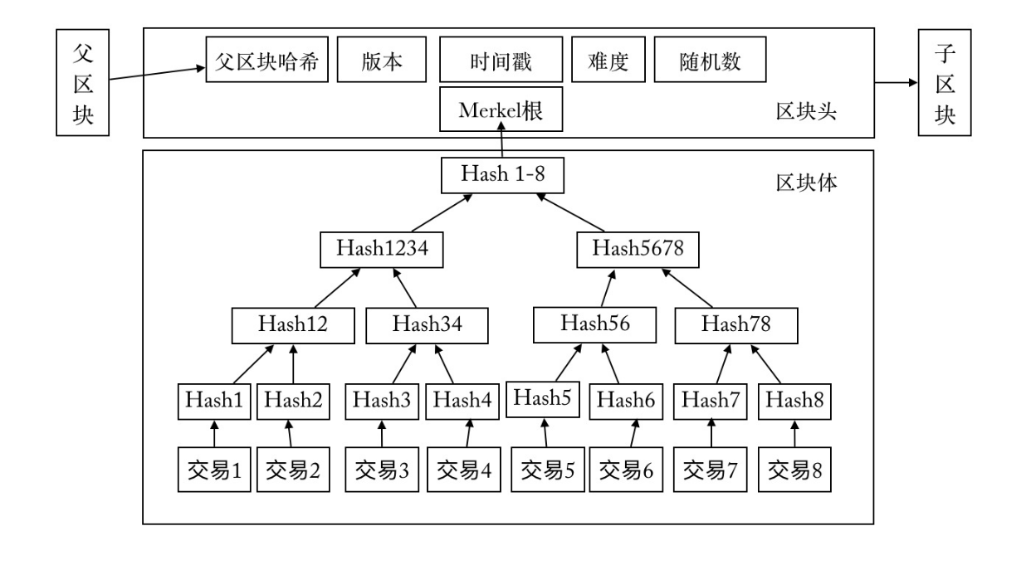
区块结构

Slide 16
分布式系统 之 What
什么是分布式系统
？
分布式系统是若干独立计算机的集合，这些计算机对于用户来说就像是单个相关系统
--《分布式系统原理和范型》
多台计算机
功能被拆分
对外像单个系统
通过网络相连
准备多台计算机，将一个单一的计算任务（或者存储任务）拆分成多个不同的功能单元，然后将这些拆分后的功能单元分别部署在这些计算机上，通过网络连接这些计算机让它们能够协调工作，用户连接任意一台计算机都能享受到这个单一的计算任务而不是它的功能单元所提供的计算服务，这些计算机组成的系统就叫做分布式系统。

Slide 17
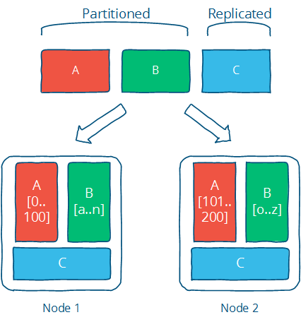
分布式系统 之 How
分布式系统
是怎么运作的
？
分片（Partition）：
计算：对计算数据进行切片，每个节点算一些切片的数据，最终汇总计算结果（MapReduce思想）
存储：将要存储的数据分成多个小份，每个节点存一部分数据（分布式存储）
提升数据处理的并发性和整个系统的可用性
冗余（Replication）：
分布式系统中单个节点的故障率随节点数的增加呈指数级增长
多个节点处理同一个切片能减小单个节点故障后系统的整体故障率，提高系统可用性和容错性
但引入了多个冗余数据之间的一致性问题，从而给整个系统的数据一致性带来挑战
比特币的区块链是个完全冗余的分布式存储系统：数据不会分片，每个节点存储的数据都完全一致

Slide 18
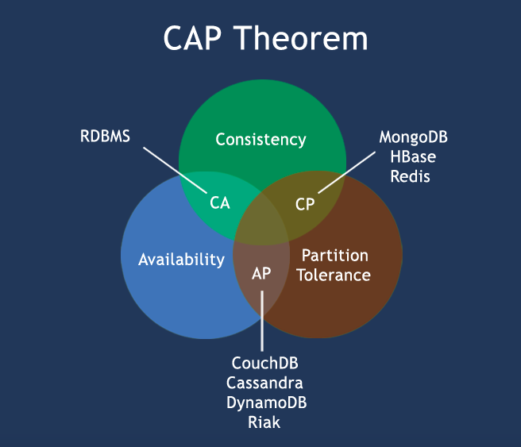
分布式系统 之 CAP定理
鱼与熊掌不可兼得
？
一致性（C）：在分布式系统中的所有节点访问同一份数据副本；
可用性（A）：每次请求都能获取到非错的响应， 但不能保证获取到最新的数据；
分区容错性（P）：以实际效果而言，分区相当于对通信的时限要求。系统如果不能在时限内达成数据一致性，就意味着发生了分区的情况，必须就当前操作在C和A之间做出选择。
CAP定理告诉我们：一个分布式系统最多只能同时满足一致性、可用性和分区容错性中的两者，无法同时兼备。一个分布式系统在设计的时候就要根据其应用场景权衡地和折中地去处理这三个特性。
比特币的区块链就是个高可用性和高分区容错性（因为其完全冗余）的最终一致性分布式存储系统

Slide 19
共识算法 之 POW、POS、DPOS
POW（Proof of Work，工作量证明）：
通过算力竞争和累加时间来计算出一个满足规则的随机数，从而获得本次全网交易的记账权
优点：算法简单粗暴、系统健壮性非常高
缺点：浪费算力资源、共识速度慢、交易确认周期长、算力资源容易被集中、需要经济激励
POS（Proof of Stake，股份证明/权益证明）：
通过持币数量和持币时间计算出你的币龄，币龄越大获得记账权的概率就越大，在获得记账权后币龄会被清空
优点：算力资源要求低、共识速度快、安全性和使用者相关、代币价值越高安全性越好
缺点：存在“无权益攻击”漏洞、从鼓励交易变为鼓励存蓄、经济资源被集中
DPOS（Delegated Proof of Stake，股份授权证明/代理人证明）：
POS机制的变种。持币人拥有投票权，通过投票选出M个代理人，这些代理人代表全网履行验证和记账的职责，类似于美国国会投票机制
优点：验证和记账节点减少、共识速度更快、解决“无权益攻击”漏洞
缺点：不完全去中心化

Slide 20
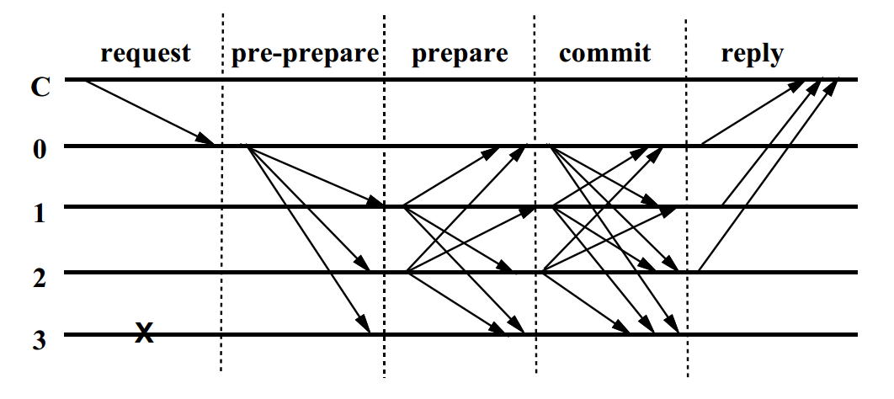
共识算法 之 实用拜占庭容错算法(PBFT)
PBFT是一种状态机副本复制算法，即服务作为状态机进行建模，状态机在分布式系统的不同节点进行副本复制。每个状态机的副本都保存了服务的状态，同时也实现了服务的操作。将所有的副本组成的集合使用大写字母R表示 |R|=3N+1，N是有可能失效的副本的最大个数。

Slide 21

区块链延伸 之 智能合约
最简单的智能合约模型：自动贩卖机
货币
合约内容：选择商品并投入足够的货币就能获得该商品和找零（如果有的话）
合约分解：
事件监听：商品的选择、货币的投入
逻辑判断：投入货币的数量是否达到或超过商品指定的数额
状态变更：等待选择商品的状态、等待投入足够货币的状态、执行合约的状态（准备商品、吐出商品、吐出找零）
价值存储：自动贩卖机中留存的商品和已接收的货币
自动执行：准备商品、吐出商品、吐出找零货币
商品

Slide 22
区块链分类：
公有链
联盟链
私有链

Slide 23
区块链分类 之 公有链
互联网上所有节点均可写入和读取数据，并且都参与共识的形成。公有链需要有加密货币经济作为支撑；
通常采用POW、POS、DPOS等经济学共识算法，完全去中心化；
典型公链代表： BTC、ETH；

Slide 24
区块链分类 之 联盟链
互联网上某个行业或领域组织内的节点可以写入和读取数据，其他节点不能写入和读取数据或只能读取数据。
行业或领域内的节点遵守一系列既定的共识规则去完成链上的共识，不需要加入加密货币经济作为支撑，一般为一个行业或领域内的业务合作服务。
联盟链是目前应用最广、最具有实际意义的一种区块链类型。一般采用PBFT、dBFT等拜占庭容错共识算法，部分去中心化。
典型代表： Hyperledger Fabric；

Slide 25
区块链分类 之 私有链
只针对某个组织开放写入权限，其他节点不具备写入权限，是否具有读取权限依具体应用场景而定。比如为政府内部各个部门之间的协调工作服务。
属于中心化，类似于一个组织内部的分布式系统。

Slide 26
企业级区块链探索：
区块链发展阶段
传统与企业级区块链区别
以太坊（ETH）
小蚁（NEO）
阿希链（ASCH）
超级账本（Fabric）
企业级以太坊（Quorum）

Slide 27
区块链发展阶段
区块链1.0：以比特币为代表的数字货币应用，其场景包括支付、流通等货币职能；
区块链2.0：数字货币与智能合约相结合，对金融领域更广泛的场景和流程进行优化的应用；
区块链3.0：超出金融领域，为各种行业提供去中心化解决方案。将区块链应用的领域扩展到的金融行业之外，覆盖人类社会生活的方方面面，在各类社会活动中实现信息的自证明，不再依靠某个第三人或机构获得信任或建立信用，实现信息的共享，包括在司法、医疗、物流等各个领域，区块链技术可以解决信任问题，提高整个系统的运转效率。

Slide 28
比特币区块链与企业级区块链区别
资产与加密货币 区块链可用于更加广泛的资产范围，而不只是加密货币。如：汽车、房地产和食品、债券、私募股权和证券等资产。
身份与匿名性 比特币的蓬勃发展得益于匿名性，而企业业务具有 KYC（知晓您的客户）和 AML（反洗钱）合规性要求，需要参与方明确知道在与谁交易。业务网络中参与者的要求与匿名性完全相反。
选择性背书与工作证明 企业级区块链中的共识性不是通过挖矿实现的，而是通过一个称为“选择性背书”的流程实现的,这关系到能准确控制由谁来验证交易。例如：A将钱转给第三方，那么A的银行、收款人的银行以及可能的支付服务提供商将会验证该交易。对于比特币而言，整个网络都需要参与交易的验证

Slide 29
以太坊之 简介
以太坊（Ethereum ）的概念首次在2013至2014年间由程序员Vitalik Buterin提出，大意为“下一代加密货币与去中心化应用平台”，可以用来编程，分散，担保和交易任何事物：投票，域名，金融交易，众筹，公司管理，合同和大部分的协议，知识产权，还有得益于硬件集成的智能资产。
特点：
支持智能合约
完全去中心化
共识机制POW ，Ethash 抗ASIC（专业集成电路）
Gas机制
开发社区稳固，成长性好

Slide 30
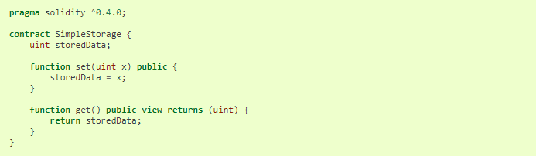
以太坊之 Smart Contract
以太坊智能合约是Solidity编译好的一段bytecode存储在以太坊区块链上的计算机程序，用以太币可以激活或者运行这些代码在以太坊虚拟机（EVM）中。EVM它是一个完全独立的沙盒，合约代码在EVM内部运行，对外是完全隔离的，甚至不同合约之间也只有有限的访问权限。

Slide 31
以太坊之 缺陷
区块锻造使用的工作量证明机制消耗过多计算机资源；
作为企业服务的权限问题；
GAS机制会导致恶意的网络拥塞；
钱包地址发起交易参数Nonce机制；
吞吐量低，没有交易产生大量空块；
智能合约开发困难，缺少标准库、调试困难；
EVM 256 位架构；

Slide 32
小蚁之 简介
NEO于2014年正式立项，自2015年6月起在GitHub上实时开源， 利用区块链技术和数字身份进行资产数字化，利用智能合约对数字资产进行自动化管理，实现“智能经济”的一种分布式网络。有“中国以太坊”之称。
特点：
支持智能合约
中心化
受托人机制 DPOS
抗量子密码学机制

Slide 33
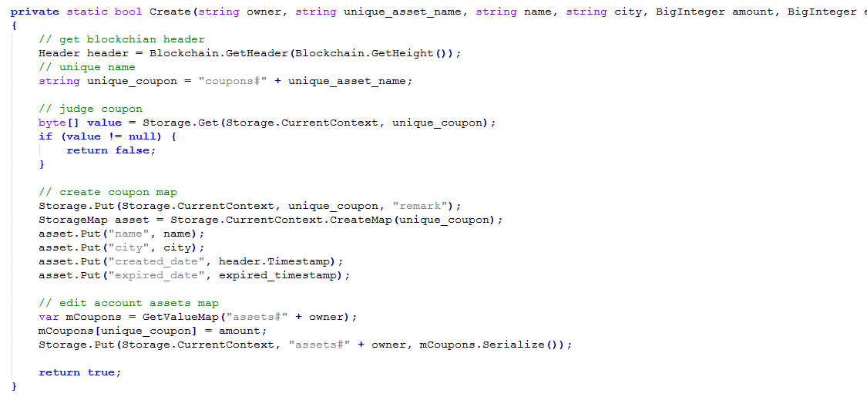
小蚁之 Smart Contract
类似于ETH NEO 使用C#编写智能合约， 将编译后的bytecode 存放在区块链上， NEO 智能合约采用了轻量级的 NeoVM（NEO Virtual Machine）作为其智能合约的执行环境。

Slide 34
小蚁之 缺陷
中心化程度高；
作为企业服务的权限问题；
GAS 机制；
智能合约开发困难，缺少标准库、调试困难；

Slide 35
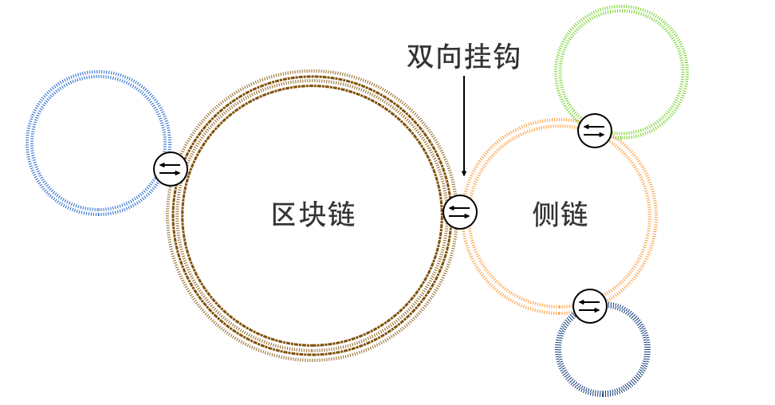
阿希之 简介
ASCH是一个去中心化的应用平台。 通过提供定制侧链、智能合约、应用托管等一体化的行业解决方案，致力于打造一个易于使用、功能完备、即插即拔的系统。
特点：
支持智能合约
部分去中心化
TPS相对较高
共识机制 DPOS + PBFT
侧链

Slide 36
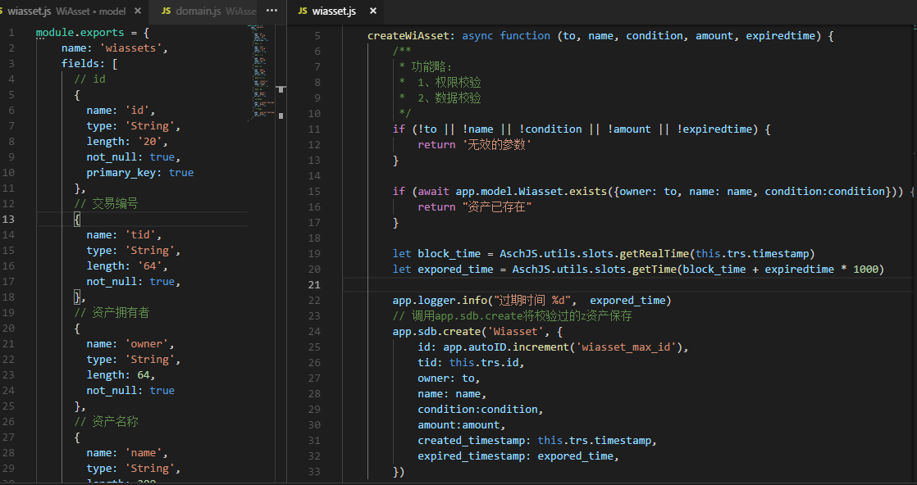
阿希之 Smart Contract
阿希智能合约是一个广义上的智能合约相比于ETH、EOS，合约不存储在链上而是在DAPP中定义，每个DAPP都有自己独立的应用链，运行在Nodejs的VM模块对 Javascript 的 v8引擎封装的沙箱中。

Slide 37
阿希之 缺陷
中心化程度偏高；
智能合约的广义定义，缺乏公信力；
底层Sqlite 后期性能问题；

Slide 38
Hyperledger Fabric之 简介
超级账本（Hyperledger）项目是首个面向企业应用场景的开源分布式账本平台。
在 Linux 基金会的支持下，超级账本项目吸引了包括 IBM、Intel、Cisco、摩根大通、R3 等在内的众多科技和金融巨头的贡献参与，以及在银行、供应链等领域的积极应用实践。超级账本社区在成立一年多时间以来，也得到了广泛的关注和飞速的发展，目前已经拥有超过 140 家企业会员。
Hyperledger Fabric是一个提供分布式账本解决方案的平台。Hyperledger Fabric由模块化架构支撑，并具备极佳的保密性、可伸缩性、灵活性和可扩展性。Hyperledger Fabric被设计成支持不同的模块组件直接拔插启用，并能适应在经济生态系统中错综复杂的各种场景。

Slide 39
Hyperledger Fabric之 特点
Fabirc 采用模块架构设计， 复用通用的功能和模块。 模块化的方法带来了可扩展性、灵活性等优势， 会减少模块修改、升级带来的影响， 能很好的利用微服务实现区块链应用系统的开发和部署。 Hyperledger Fabric 1.0 设计特点：
模块插件化： 很多的功能模块（如Fabric CA、 Consensus、 State DB etc.）都是可插拔的， 系统提供了通用的接口和默认的实现；
充分利用容器技术： Peers可通过Docker部署, chaincode(链码 | 智能合约) 也默认运行在Docker中。 应用程序或者外部系统不能直接操作chaincode, 必须通过Endorser(背书节点)提供的接口转发给chaincode执行. chaincode运行在安全的沙箱环境， 和Endorser的环境是隔离的；
可扩展性： Hyperledger Fabric 1.0 在 0.6 版本的基础上， 对Peer节点的角色进行了拆分， 有Endorser(背书节点)、 Orderer (排序服务节点)、Committer(记账节点) 等， 不同的角色的节点有不同的功能。 节点可以加入到不同的Channel(通道)中， chaincode 可以运行在不同的节点上， 这样可以更好地提升并行执行的效率和吞吐量；
安全性： Hyperledger Fabric 1.0 提供的是授权访问的区块链网络， 节点共同维护成员信息， 由MSP(Membership Service Provider)模块验证和授权， 之后才能使用区块链网络的功能。 多链和多通道的设计容易实现数据隔离， 也提供了 Application 和 Chaincode 之间的安全通道， 实现了隐私保护。

Slide 40
Quorum之 简介
Quorum 是由 J.P.Morgan 推出的企业级分布式账本平台。在以太坊的基础上，Quorum额外提供了联盟链的服务。在公有链方面，Quorum继承了以太坊的协议及其客户端Geth。
Quorum 和 Ethereum 区别：
提供了Transaction和Contract的私有化功能。
多种基于投票机制的共识方式。
网络与节点的权限管理。
更高的性能。

Slide 41

发展趋势
讨论

Slide 42
Thanks

